Slide 1
Brukerveiledning for testdata
Prosjekt modernisering av skattemeldingen (SIRIUS)

Slide 2

Les igjennom hele brukerveiledningen før du starter å finne testbruker i Tenor

Slide 3

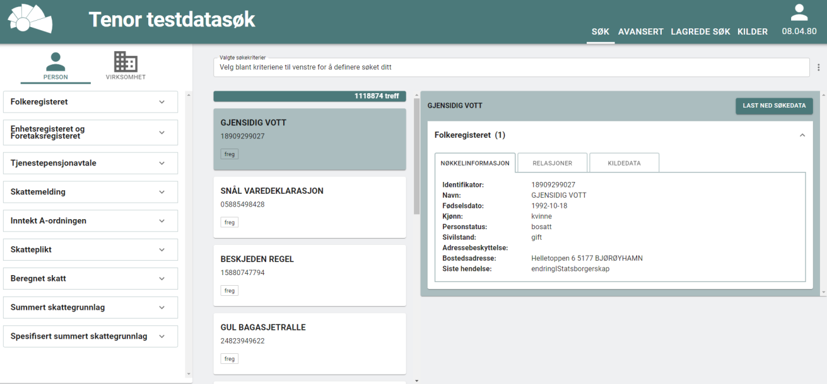
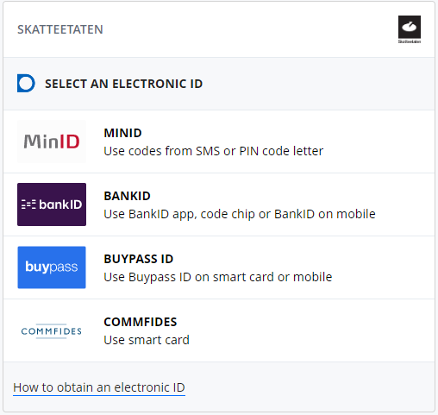
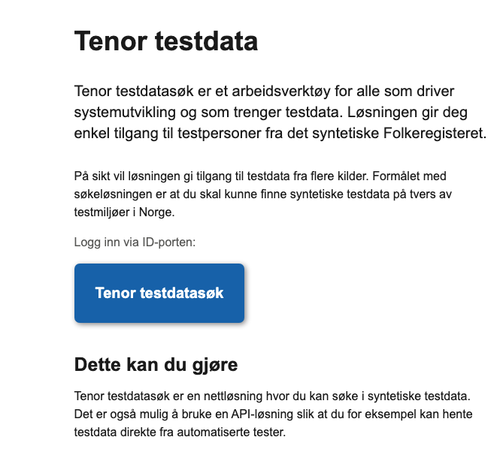
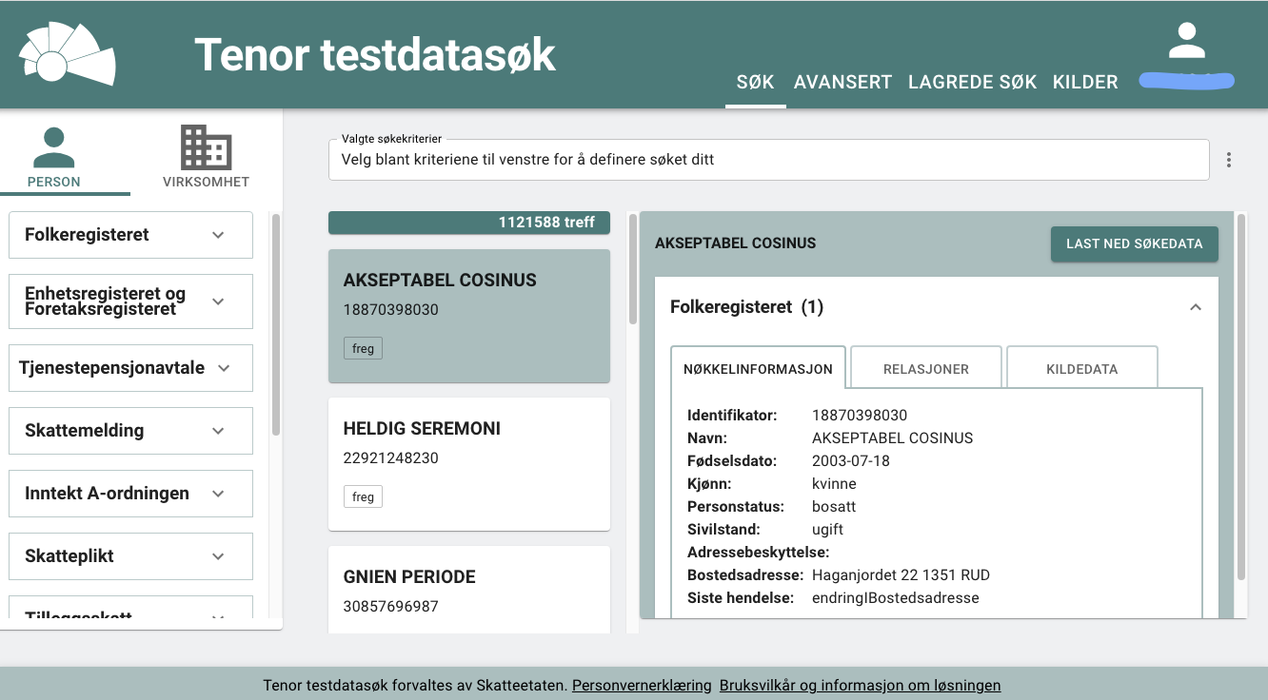
Åpne testdatasøk
Gå til https://www.skatteetaten.no/skjema/testdata/ og logg inn med personlig ID

Slide 4

Testbrukere for å logge på Tenor
For de som ikke har norsk ID kan testbrukere benyttes
Disse kan finnes her: https://docs.digdir.no/docs/idporten/idp orten/idporten_testbrukere.html
Man må da logge på Tenor her: https://skatt-utv1.sits.no/web/testnorge/
Anbefaler å bruke egen ID der mulig

Slide 5
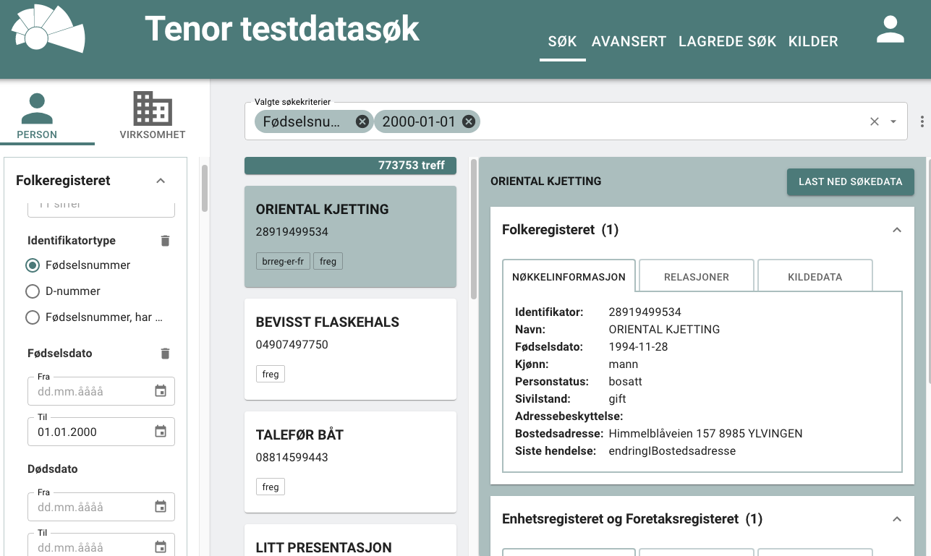
Personer
Personen bør være eldre enn 16 år.

Slide 6
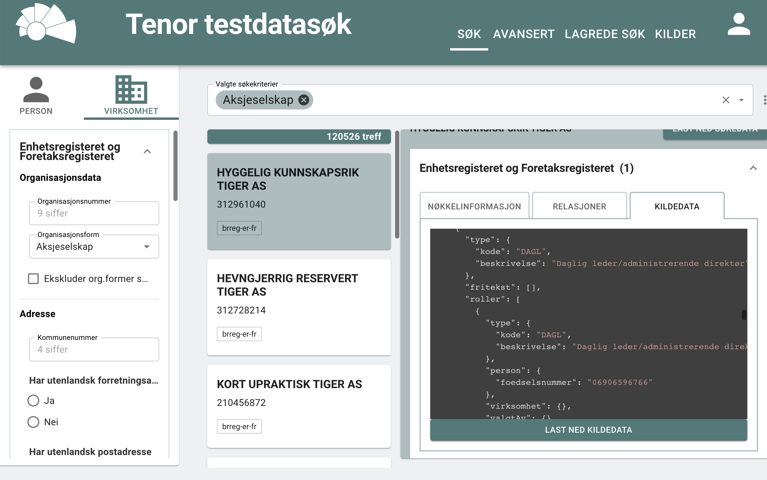
Aksjeselskap
Velg organisasjonsform Asksjeselskap
Under kildedata finner dere daglig leder som en kan logge på seg med å sende inn på vegne av.

Slide 7
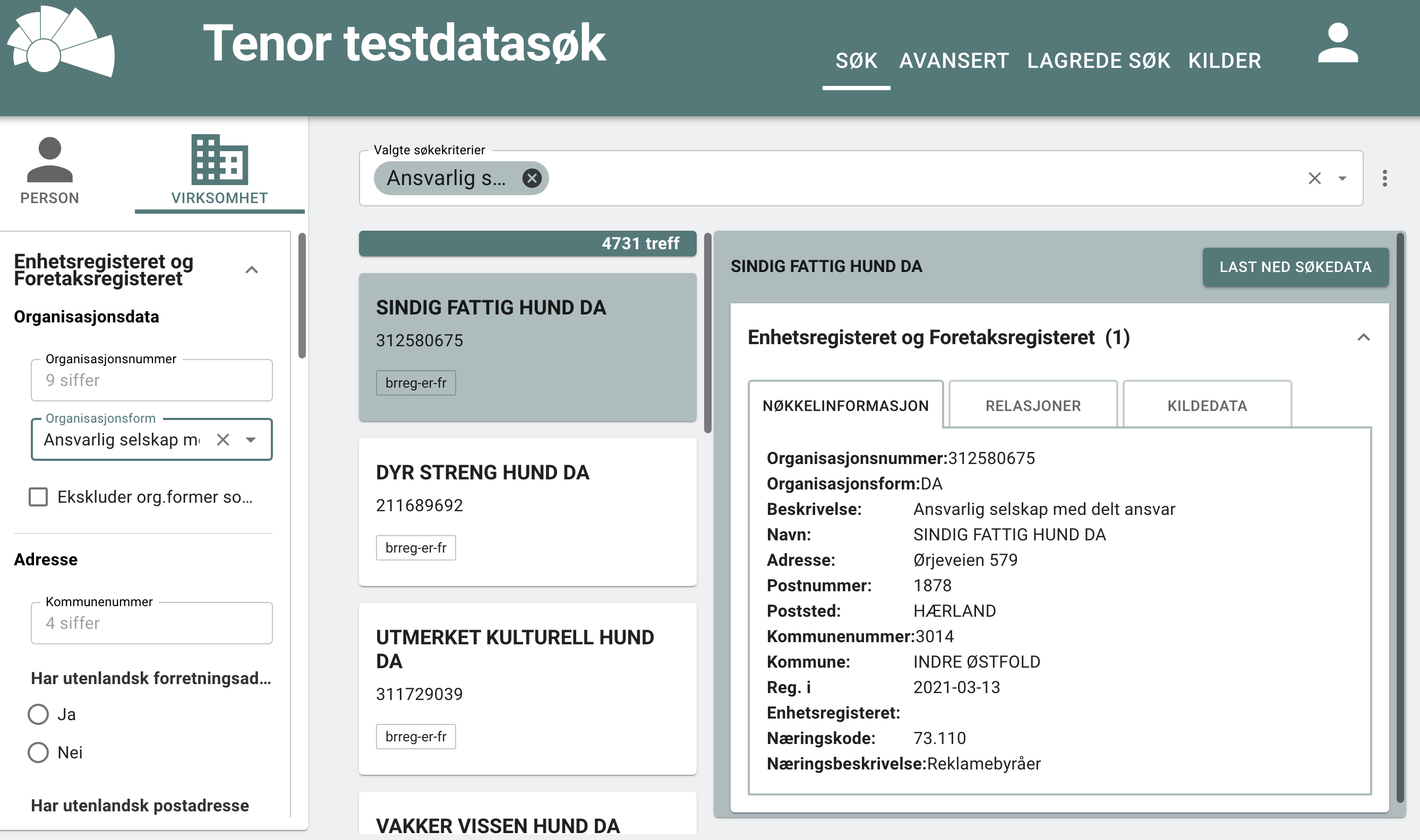
Ansvarlig selskap med delt ansvar
Velg organisasjonsform ADA (ansvarlig selskap med delt ansvar)
Under kildedata finner dere daglig leder som en kan logge på seg med å sende inn på vegne av.

Slide 8
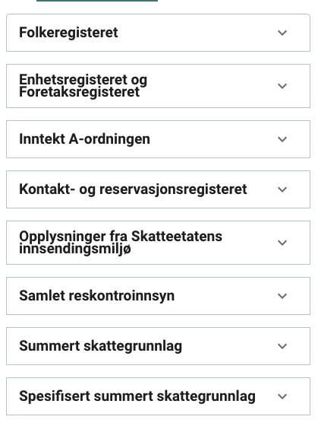
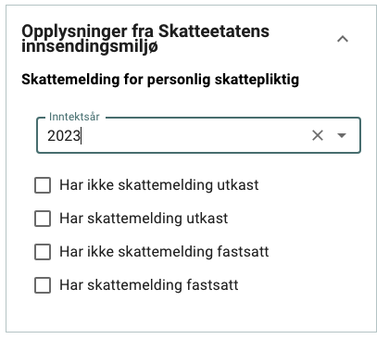
Finn ubrukt tespart

Slide 9
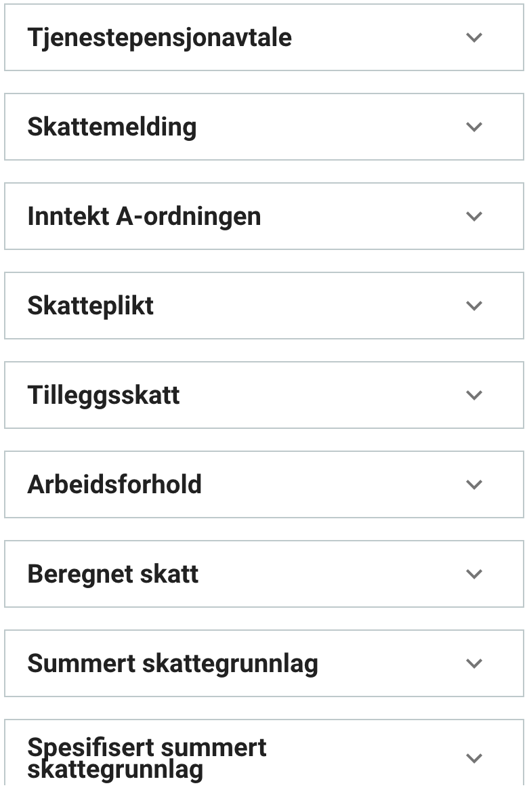
Søkekriter som ikke er aktuelle
På grunn av to forskjellig testimiljøer på skatteetaten sin side, fungerer ikke følgende søkekriterier

Slide 10
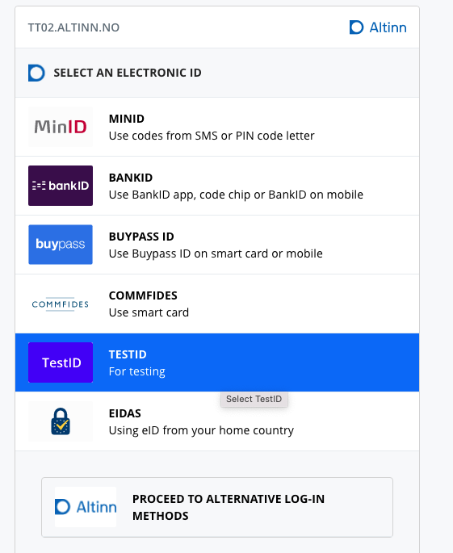
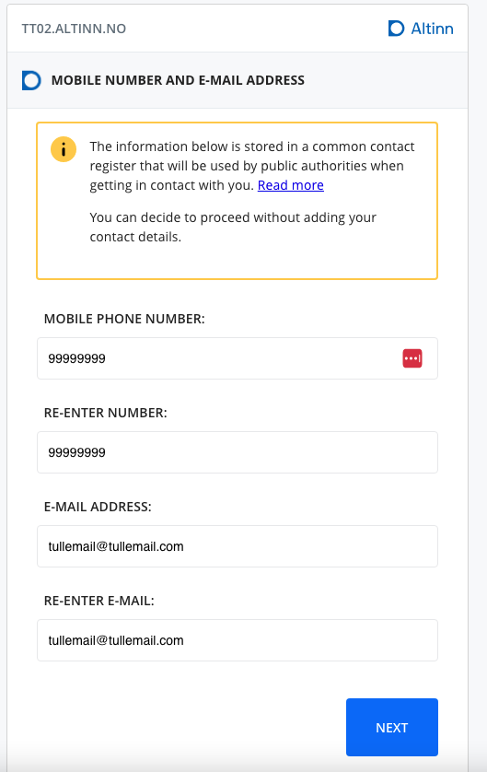
Pålogging
Velg testId
Bruk fødselsnummer for parten dere har funnet eller dagligleder for orgnr.
Hvis en får spørsmål om kontakt data, ikke bruk eget mobil nummer hvis en absolutt ikke må
Ved førstegangs pålogging er det også lurt å logge på Altinn tt02 for å aktivere brukeren hos Altinn

Slide 11
Klargjøring av testbruker
Når dere har funnet en egnet part og logget på tt02.altinn.no:
Skatteetaten har ikke laget utkast på alle testparter
Det må lages utkast på parten før en kan ta den i bruk.
Det gjøres ved å gjøre en POST til /opprettpart/<inntektsår>/<TIN>
Eks: POST https://idporten-api-sbstest.sits.no/api/skattemelding/v2/opprettpart/2022/313910717

Slide 12


